Slide 1


Git und alles weitere über Version Control
16.01.2018

Slide 2
Welche Fragen klären wir?
Wieso Version Control Systems?
Wie funktioniert Git grundsätzlich?
Repositories
Commits
Branching und Merging
Zusammenarbeiten am Beispiel GitHub
Unterschied Distributed zu Centralized (Git vs. Subversion)
Zwischenrufe erlaubt!

Slide 3

Zu meiner Person
Kenny Pflug
Softwareentwickler bei Synnotech AG
Doktorand an der Universität Regensburg
Autor der Open Source Library Light.GuardClauses
Blog: www.feo2x.com
Twitter: @feo2x
YouTube: www.youtube.com/c/kennypflug

Slide 4
Warum Version Control Systems (VCS)?

Slide 5




Anna
Core.cs
Bertha
UserInterface.cs
DataAccess.cs
Program.cs

Slide 6
Anna
Core.cs
Bertha
UserInterface.cs
UserInterface.cs
DataAccess.cs
DataAccess.cs
Program.cs

Slide 7
Anna
Core.cs
Bertha
UserInterface.cs
UserInterface.cs
DataAccess.cs
DataAccess.cs
Program.cs

Slide 8
Anna
Core.cs
Bertha
UserInterface.cs
UserInterface.cs
DataAccess.cs
DataAccess.cs
Program.cs

Slide 9
Anna
Core.cs
Bertha
UserInterface.cs
UserInterface.cs
DataAccess.cs
DataAccess.cs
Program.cs

Slide 10
Anna
Core.cs
Bertha
UserInterface.cs
DataAccess.cs
DataAccess.cs
Program.cs
Program.cs

Slide 11
Anna
Core.cs
Bertha
UserInterface.cs
DataAccess.cs
DataAccess.cs
Program.cs
Program.cs

Slide 12
Anna
Core.cs
Bertha
UserInterface.cs
DataAccess.cs
DataAccess.cs
Program.cs
Program.cs
Program.cs

Slide 13
Anna
Core.cs
Bertha
UserInterface.cs
DataAccess.cs
Program.cs
Program.cs
Program.cs

Slide 14
Anna
Core.cs
Bertha
UserInterface.cs
DataAccess.cs
Program.cs
Program.cs
Program.cs

Slide 15
Anna
Core.cs
Bertha
UserInterface.cs
DataAccess.cs
Program.cs
Program.cs
Program.cs

Slide 16
Anna
Core.cs
Bertha
UserInterface.cs
DataAccess.cs
Program.cs
Program.cs

Slide 17
Anna
Core.cs
Bertha
UserInterface.cs
DataAccess.cs
Program.cs
Program.cs

Slide 18
Anna
Core.cs
Bertha
UserInterface.cs
DataAccess.cs
Program.cs

Slide 19
Anna
Core.cs
Bertha
UserInterface.cs
DataAccess.cs
Program.cs
Informationsverlust beim gleichzeitigen Bearbeiten derselben Datei

Slide 20
Die erste Lösung?
File Locks

Slide 21
Anna
Core.cs
Bertha
UserInterface.cs
DataAccess.cs
Program.cs
Program.cs

Slide 22

Anna
Core.cs
Bertha
UserInterface.cs
DataAccess.cs
Program.cs
Program.cs

Slide 23

Anna
Core.cs
Bertha
UserInterface.cs
DataAccess.cs
Program.cs
Program.cs

Slide 24
Anna
Core.cs
Bertha
UserInterface.cs
DataAccess.cs
Program.cs
Program.cs

Slide 25
Anna
Core.cs
Bertha
UserInterface.cs
DataAccess.cs
Program.cs

Slide 26
Hauptproblem mit File Locks
Gleichzeitiges arbeiten an derselben Datei nicht möglich
Produktivitätsverschwendung
Bearbeiten in manueller Kopie, verbunden mit händischen Zusammenfügen (Merge), sobald das Lock aufgehoben wurde

Slide 27
Ein bisschen Geschichte
File Locks
Distributed
Centralized
SCCS 1972
RCS 1985
Subversion 2000
CVS ClearCase 1990
Perforce SourceSafe 1995
TFVC 2006
BitKeeper 2000
Git Mecurial Bazaar 2005
Code Co-op 1997

Slide 28
git init
Live Demo

Slide 29

Git lokal initialisieren
Mit der Kommandozeile Ihrer Wahl:
Zu einem beliebigen Ordner navigieren (mit oder ohne Inhalt).
Mit git init ein Git Repository erzeugen (erzeugt versteckten .git Ordner).
Eine .gitignore Datei erstellen, um festzulegen, welche Dateien von Git ignoriert werden sollen.
Es gibt Vorlagen für .gitignore Dateien

Slide 30
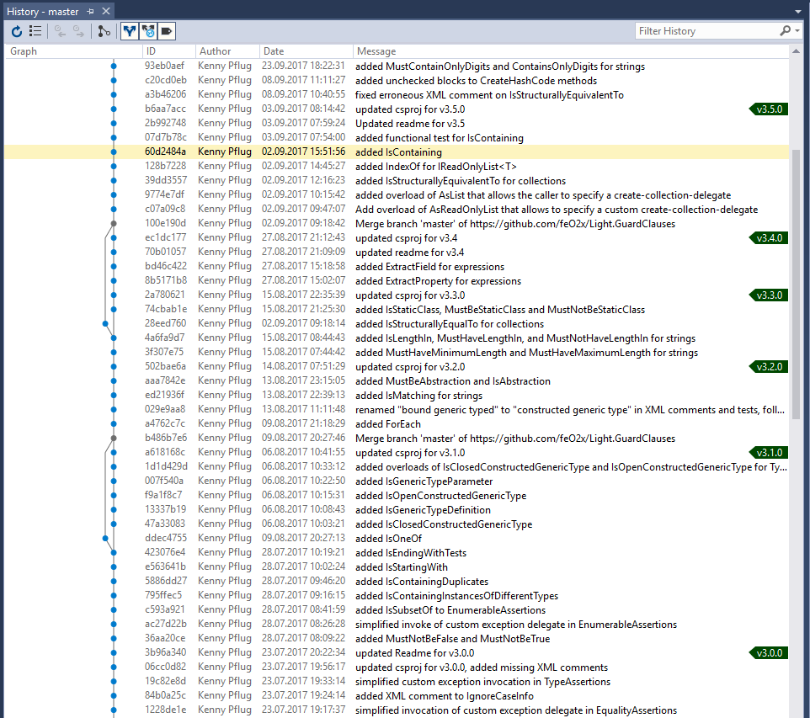
Was sind Commits in Git?
Ein Commit hält den Zustand von beliebig vielen Dateiinhalten (innerhalb des Repositorys) zu einem bestimmten Zeitpunkt fest (Snapshot).
Er enthält ID (SHA-1 Hash), Autor und eine beschreibende Nachricht.
Commits sind miteinander unidirektional verknüpft: sie kennen den vorherigen Commit.
Eine Besonderheit ist der Merge Commit: dieser hat mehrere Vorgänger und löst ggfs. Konflikte zwischen den Parent Commits auf.
Ein Commit enthält standardmäßig nur Änderungen, die zur Staging Area hinzugefügt wurden.
Befehle:
git add (Änderung zur Staging Area hinzufügen)
git commit -m (Commit erzeugen aus Staging Area)

Slide 31
Commits formen direktionalen azyklischen Graph
5
1
2
3
4
6

Slide 32
Committing in Centralized Version Control Systems

Slide 33
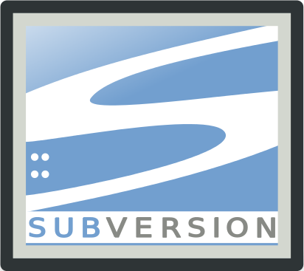
Bertha

Slide 34
2
1
2
1
Bertha

Slide 35
1
2
1
2
svn update
Bertha

Slide 36
1
2
1
2
Neu
Bertha

Slide 37
1
2
1
2
Neu
Bertha
svn commit

Slide 38
1
2
3
4
1
2
Neu
Bertha
svn commit

Slide 39
3
3
4
1
2
4
Datei-Konflikte?
Falls ja, dann Merge
1
2
Neu
Bertha
svn commit

Slide 40
1
2
3
4
1
2
3
4
Neu
Bertha
svn update

Slide 41
1
2
3
4
1
2
3
4
Neu + Merge
Bertha

Slide 42
1
2
3
4
1
2
3
4
Neu + Merge
Bertha
svn commit

Slide 43
1
2
3
4
5
1
2
3
4
5
Bertha
svn commit

Slide 44
1
2
3
4
5
1
2
3
4
5
Merge before Commit
Bertha

Slide 45
Committing in CVCS
Jeder Commit wird direkt auf den Server übertragen.
Besteht zwischen dem letzten Commit auf dem Server und dem neuen Commit beim Anwender ein Konflikt, muss ein Merge durchgeführt werden (Merge before Commit).

Slide 46
Committing in Distributed Version Control Systems

Slide 47
Bertha

Slide 48
1
2
1
2
1
2
Bertha

Slide 49
1
2
1
2
Remote
1
2
Local
Bertha
git pull

Slide 50
1
2
1
2
Remote
1
2
3
Local
Bertha

Slide 51
1
2
1
2
Remote
1
2
3
Local
Bertha
git add git commit

Slide 52
4
5
1
2
4
5
1
2
Remote
1
2
3
Local
Bertha

Slide 53
1
2
4
5
git fetch
1
2
4
5
Remote
1
2
3
Local
Bertha

Slide 54
1
2
4
5
4
5
1
2
4
5
Remote
1
2
3
Local
Bertha

Slide 55
1
2
4
5
git merge
1
2
4
5
Remote
1
2
3
Local
Bertha
4
5

Slide 56
1
2
4
5
git merge
1
2
4
5
Remote
1
2
3
6
Local
Bertha
4
5

Slide 57
1
2
4
5
1
2
4
5
Remote
3
6
6
2
3
6
1
3
Local
Bertha
4
5

Slide 58
1
2
4
5
6
3
git push
3
1
2
4
5
6
Remote
1
2
3
6
Local
Bertha
4
5

Slide 59
Committing in DVCS
Commits werden lokal durchgeführt.
Sie werden nur über einen expliziten Befehl auf einen Server übertragen.
Commit before Merge ist dadurch möglich.
Ein Remote ist die lokale Sichtweise auf einen Server.
Auf Remotes kann kein Commit direkt durchgeführt werden, man kann den Graphen nur aktualisieren über den Server (Fetch) oder über einen Push.
Ein Pull ist ein Fetch, gefolgt von einem Merge.
Remotes aktualisieren sich in Git nicht automatisch.

Slide 60
Mehrere Remotes in DVCS
Bertha

Slide 61
Mehrere Remotes in DVCS
origin (Standardname)
Bertha

Slide 62
Mehrere Remotes in DVCS
upstream
origin (Standardname)
MyName
Bertha

Slide 63
Mehrere Remotes in DVCS
upstream
origin (Standardname)
MyName
Bezeichner für Remotes
im lokalen Repository
Bertha

Slide 64
Branching und Merging in DCVS

Slide 65
Branching in Git
master
1
2

Slide 66
Branching in Git
„master“ ist der Standardname für den
ersten Branch eines Git Repositories
master
1
2

Slide 67
Branching in Git
git commit
master
1
2
3

Slide 68
Branching in Git
master
1
2
3

Slide 69
Branching in Git
git branch foo
master
1
2
3

Slide 70
Branching in Git
git branch foo
foo
master
1
2
3

Slide 71
Branching in Git
foo
master
1
2
3

Slide 72
Branching in Git
git commit
foo
master
1
2
3
4

Slide 73
Branching in Git
git commit
foo
master
1
2
3
4

Slide 74
Branching in Git
foo
master
1
2
3
4

Slide 75
Branching in Git
git checkout foo
foo
master
1
2
3
4

Slide 76
Branching in Git
git checkout foo
foo
master
1
2
3
4

Slide 77
Branching in Git
foo
master
1
2
3
4

Slide 78
Branching in Git
git commit
foo
master
1
2
3
4

Slide 79
Branching in Git
git commit
foo
master
1
2
3
4
5

Slide 80
Branching in Git
git commit
master
1
2
3
4
foo
5

Slide 81
Branching in Git
git commit
master
1
2
3
4
foo
5
6

Slide 82
Branching in Git
Branches sind Zeiger auf Commits.
Der sog. Head ist ein Zeiger auf den Commit des aktuellen Branches.
Der aktuelle Branch wird bei einem Commit automatisch vorgesetzt.
Branches werden zunächst lokal erstellt, können aber auf den Server übertragen werden.
Befehle:
git branch (erzeugt einen neuen Branch)
git checkout (wechselt auf anderen Branch)
git checkout –b (kombiniert die zwei vorherigen Befehle)
git branch –d (löscht einen Branch, zuvor muss man auf einem anderen wechseln)

Slide 83
Merging in Git
master
1
2
3
4
foo
5
6

Slide 84
Merging in Git
git merge master
master
1
2
3
4
foo
5
6

Slide 85
Merging in Git
git merge master
master
1
2
3
4
7
foo
5
6

Slide 86
Merging in Git
git merge master
master
foo
1
2
3
4
7
5
6

Slide 87
Merging in Git
Merge Commit
master
foo
1
2
3
4
7
5
6

Slide 88
Merging in Git
master
foo
1
2
3
4
7
5
6

Slide 89
Merging in Git
git checkout master
master
foo
1
2
3
4
7
5
6

Slide 90
Merging in Git
git checkout master
master
foo
1
2
3
4
7
5
6

Slide 91
Merging in Git
master
foo
1
2
3
4
7
5
6

Slide 92
Merging in Git
git merge foo
master
foo
1
2
3
4
7
5
6

Slide 93
Merging in Git
git merge foo
master
foo
1
2
3
4
7
5
6

Slide 94
Merging in Git
Fast Forward Merge
master
foo
1
2
3
4
7
5
6

Slide 95
Merging in Git
Wenn zwei Branches gemerged werden, werden der Inhalt des aktuellen Branchens mit dem Zielbranch zusammengeführt.
Ist der Commit des aktuellen Branches bereits ein Parent des Ziel-Commits (direkt oder indirekt), dann wird ein Fast Forward Merge durchgeführt, d.h. der Zeiger wird einfach vorwärts verschoben.
Gibt es noch keine Verbindung zum Ziel-Commit, dann wird eine Merge Commit erstellt.
„Rückwärts Mergen“ ist nicht möglich, dies wird einem Reset gemacht.
Befehle
git merge (führt zwei Branches zusammen)
git reset (springt mit dem aktuellen Branch auf einen vorherigen Commit zurück)
Bei Merges können Konflikte auftreten.

Slide 96
Merge-Konflikte
Live Demo

Slide 97
Merge Konflikte auflösen
Git kann Merges bei Textdateien automatisch durchführen, dazu werden die Änderungen der Branches zum letzten gemeinsamen Commit zurückverfolgt.
Gibt es bei diesen Änderungen Konflikte, müssen diese händisch aufgelöst werden.
Binary Merges müssen händisch durchgeführt werden.
Befehle
git add (Konflikt auflösen, nachdem die betroffenen Dateien zusammengeführt wurden)
git ls-files –u (nicht gemergete Dateien auflisten; 1: Ursprung, 2: aktueller Branch, 3: Zielbranch)
git show :id:Dateiname > Zieldatei (Inhalt einer Datei aus einem bestimmten Commit in eine Datei schreiben)

Slide 98
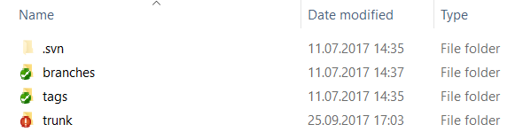
Branching und Merging bei Subversion
Branches liegen parallel nebeneinander.
Neue Branches werden direkt auf den Server übertragen.
Die Commit-Historie erstreckt sich über alle Branches hinweg (Liste von Commits).
Vorsicht bei Refactorings (Dateien umbenennen, verschieben) – diese sollten von einer Person in einem isolierten Zeitraum durchgeführt werden.

Slide 99
Zusammenarbeiten mit Version Control Systems

Slide 100

Ein Server - mehrere Clients

Slide 101
Integration Manager
Official Repo
Fork 1
Fork 2
Maintainer
Contributor 1
Contributor 2

Slide 102
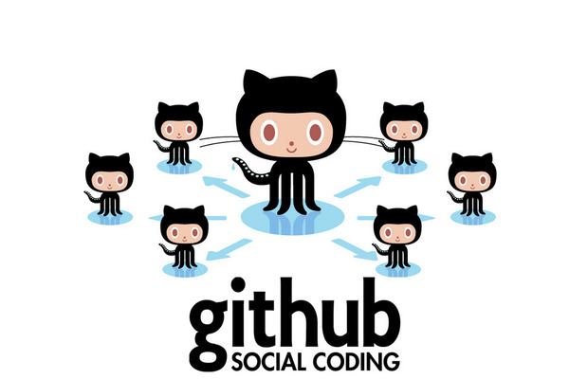
GitHub
Web Plattform für Git Repositories
Fokus auf Open Source Entwicklung
Zusätzliche Features:
Issue Tracking
Dokumentation
Projektmanagement
Pull Requests
Statistische Auswertungen

Slide 103
Contributing on GitHub
Live Demo

Slide 104
Diskussion, Currently Best Approaches und allgemeine Infos

Slide 105
Warum ich Git besser als Subversion finde
Commit before Merge
Merges sind eigene Commits
Commits sind zunächst lokal – Anpassungen sind möglich vor dem Übertragen
Offline arbeiten
Lokale Wegwerf-Branches zum Experimentieren

Slide 106
Was kann Subversion besser?
Rechte-Management
Geringere Lernkurve
Exklusive File Locks
Umgang mit Binärdateien
Nichtveränderbare Commit History
Mehrere Projekte in einem Repository halten

Slide 107
Grundsätzliches zum Arbeiten mit VCSs
Kleine Commits
Ordentliche Commit Messages
Keine kompilierten Binary Files einchecken (stattdessen Paketmanager wie NuGet nutzen)
Merges verstehen – Merges sind potenzielle Quellen für Bugs

Slide 108
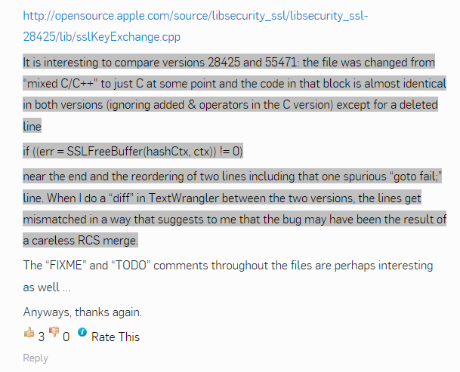
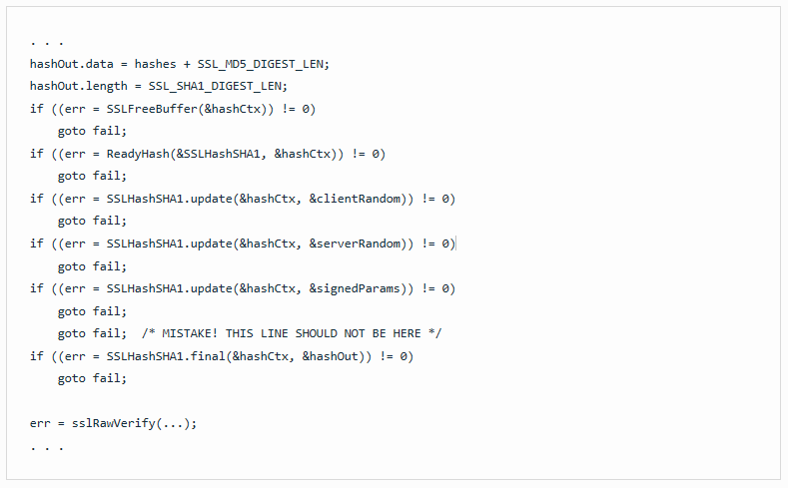
goto fail – Möglicher Bug durch Merge?

Slide 109
Wie Fehlern durch Merges begegnen?
Bei Merge-Konflikten die betroffenen Personen ansprechen
Testen
Code Reviews nach Merges
Automatisierte Test-Suites
Regression vermeiden
Was automatisiert testen? V.a. die Core-Funktionalität (Domain-Driven Design)
Core
User Interface
Web API
Data Access
Other Plug-Ins

Slide 110
DDD – Was ist der Core?
“Concentrate all the code related to the domain model in one layer and isolate it form the user interface, application, and infrastructure code. The domain objects, free of the responsibility of displaying themselves, storing themselves, managing application tasks, and so forth, can be focused on expressing the domain model. This allows a model to evolve to be rich enough and clear enough to capture essential business knowledge and put it to work.” – Eric Evans
Domain-Driven Design: Tackling Complexity in the Heart of Software

Slide 111
Red-Green-Refactor-Commit Cycle
Red
Green
Refactor
Commit

Slide 112
Merges vermeiden?
Sehr projektabhängig
Anwendungen von Prinzipien zur Entkopplung von Code (SOLID)
Vermeiden, dass zwei oder mehr Entwickler an denselben Dateien arbeiten
Vorsicht: Automatische Merges (evtl. auch ohne Konflikte) sind nicht immer semantisch richtig.
Generell:
Vermeide große Merges
Plane genügend Zeit ein für Merges ein.

Slide 113
Rewriting History in Git – Rebasing
master
1
2
3
server
4
5
7
client
6
8

Slide 114
Rewriting History in Git – Rebasing
git rebase --onto master server client
master
1
2
3
server
4
5
7
client
6
8

Slide 115
Rewriting History in Git – Rebasing
git rebase --onto master server client
master
1
2
3
server
4
5
7
client
6
8

Slide 116
Rewriting History in Git – Rebasing
git rebase --onto master server client
master
client
1
2
3
6
8
server
4
5
7

Slide 117
Rewriting History in Git – Rebasing
git rebase --onto master server client
master
client
1
2
3
9
10
server
4
5
7

Slide 118
Git – interner Aufbau von Commits
blob
id 613a0
blob size
Hello World
Here is some content.
Commit
id 92bf8
commit size
tree abc34
author
committer
message
Tree
id abc34
tree size
blob 613a0 Hello.txt
blob 2241c Hello World.docx
blob
id 2241c
blob size
PK ! ß¤ÒlZ [Content_Types].xml ¢( ´”ËnÂ0E÷•ú‘·Ubè¢ª*‹>–-Ré
Commit
id 76aa2
Tree
id abc34

Slide 119
Rewriting History in Git
Neben Rebasing gibt es auch eine noch andere Arten, die Historie zu ändern:
Mit git commit --amend können fehlende Änderungen zum vorherigen Commit hinzugefügt werden.
Mit git cherry-pick können einzelne Commits auf andere Branches übertragen werden.
Mit git merge --squash werden all Commits des Zielbranches zu einem einzigen Commit zusammengefügt.
Vorsicht: keine Commits modifizieren, die bereits gepusht wurden!

Slide 120
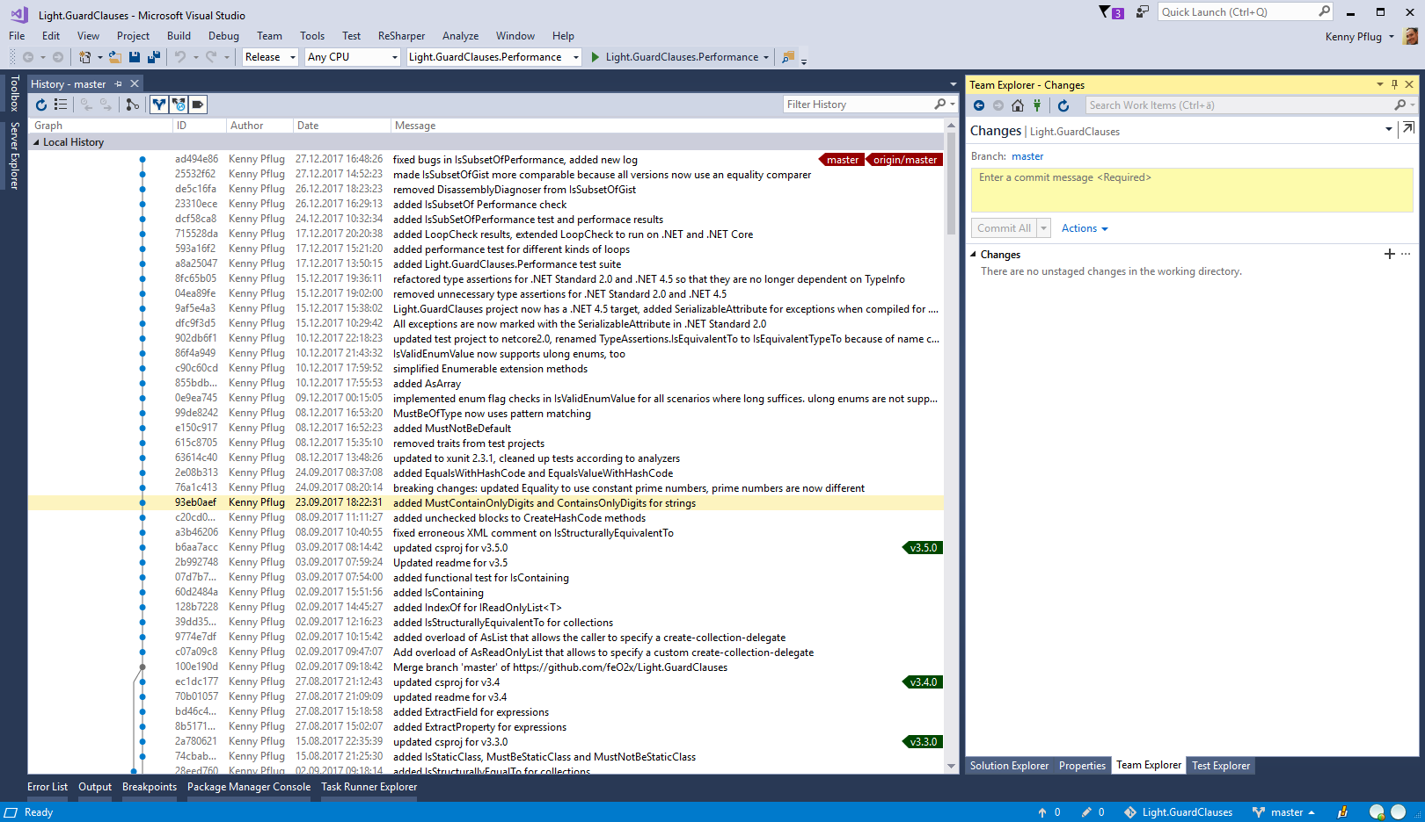
Tools einsetzen - IDE

Slide 121
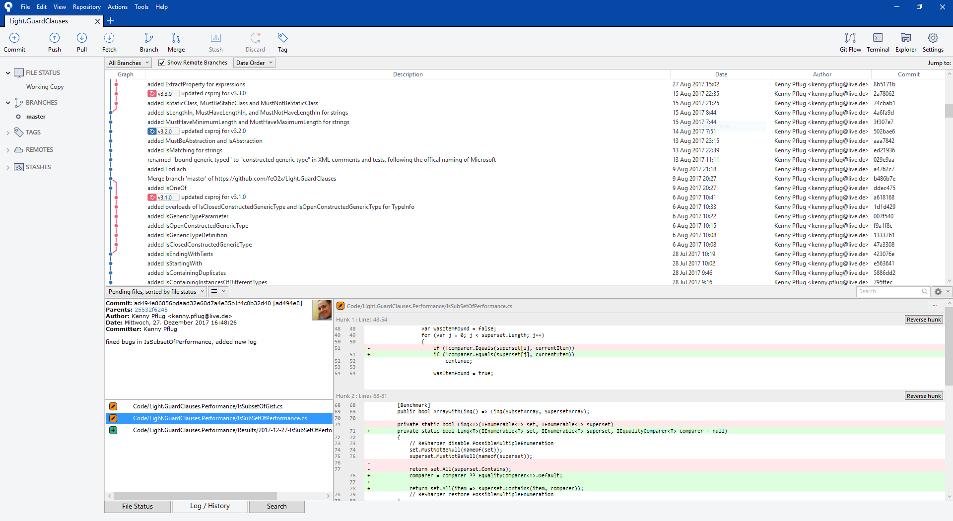
Tools einsetzen – Atlassian Source Tree

Slide 122
Kostenlose Server in der Cloud
GitHub für Open Source Repositories
Visual Studio Team Services für Closed Source
Atlassian Bitbucket für Open Source / Closed Source (auch Mecurial)

Slide 123
Git installieren
…unter Windows

Slide 124
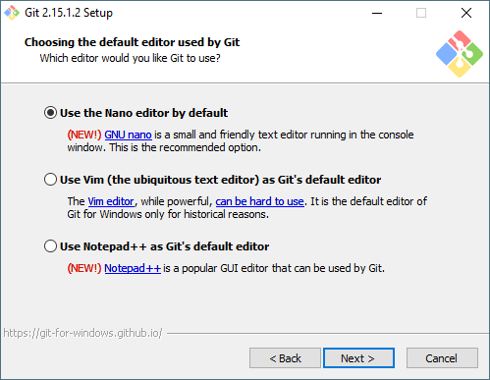
Git installieren - Editor

Slide 125
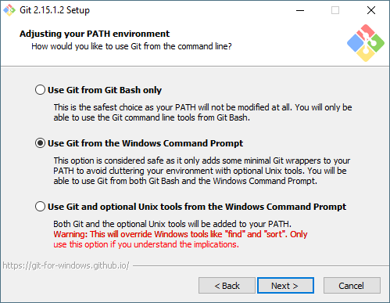
Git installieren – Eintrag in PATH

Slide 126
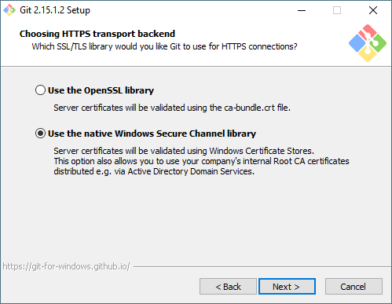
Git installieren – Certificate Store

Slide 127
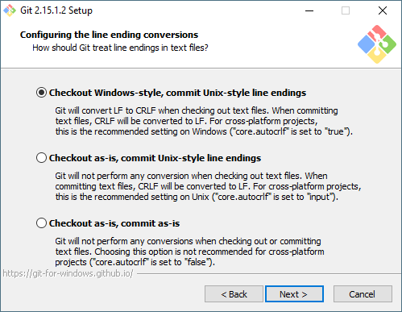
Git installieren – Line Endings

Slide 128
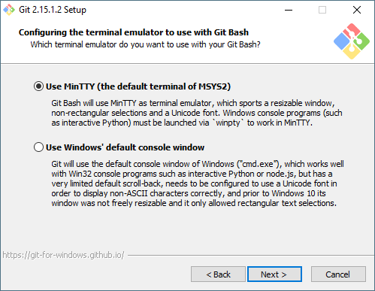
Git installieren - Konsole

Slide 129
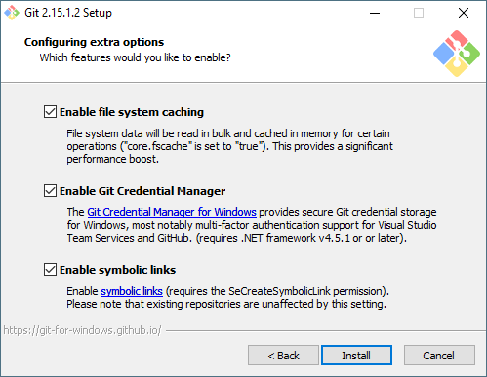
Git installieren – Extra Options

Slide 130
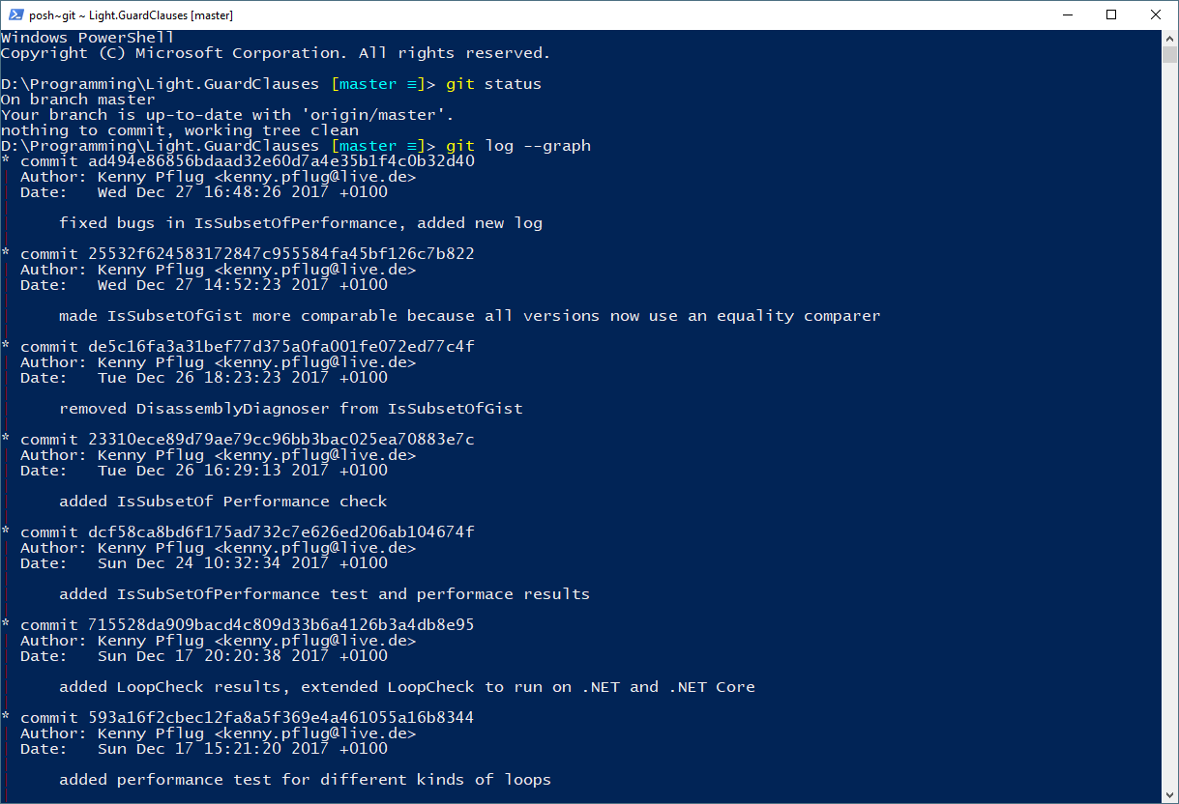
posh-git

Slide 131
Quellen:
Scott Chacon, Ben Straub - Pro Git https://git-scm.com/book/en/v2
Mark Heath - Understanding Distributed Version Control Systems https://app.pluralsight.com/library/courses/understanding-distributed-version-control-systems/table-of-contents
Subversion vs. Git https://svnvsgit.com/

Slide 132
Herzlichen Dank.
Fragen?
Lust auf ein Bierchen?

